Slide 1

Sudoku procedure
made by 陈继劲,徐寅

Slide 2
solve
  思想很简单，实现起来也很容易：遍历所有格子，找到能填的数最少的格子（如果可能数为一则直接填入），将所有能填的数试一遍，每个填进去后递归调用solve函数，直到格子全被填满为止。而且此算法的平均速度与dancing link算法相差无几，空间复杂度完胜dancing link。所以我采用的是这种算法而不是dancing link算法。

Slide 3
create
我们基于“挖洞”生成一个可解数独题，即先生成一个数独完全解，然后在保证唯一解的前提下挖去一定量的空格，同时控制好难度。

Slide 4
Create——生成完全解
我们生成完全解的方法基于回溯思想，一个一个填上所有的空格，简单可行。但同时为了保证生成的速度，我们分批次填数。
首先，在第一个小九宫格内一个随机位置填上1；然后在第二个小九宫格内一个随机位置填上1，同时检验是否成立，若不成立则换一个格子；然后依次填完剩下的小九宫格内的1。
然后，同样方法填完所有的2到9。
当然，在填空格时也可能出现当前小九宫格内所有空格都不满足条件，需要回溯，但是我们通过将整个填写过程拆分为9步，使得回溯最大深度不超过8，大大缩小了时间复杂度。

Slide 5
Create——挖洞
挖去完全解上一个空，分别填上其他八个数字，并依次调用solve填空格。若八次均solve失败，或solve成功，但是除了替换的数字外数独上其他的数字均与完全解相同（即生成漏洞解），则当前空可挖。若solve成功且与原完全解不同的数字超过1，则当前空不可挖。
随机生成挖空位挖到第一次失败，平均挖空数为36（一万组生成抽样）
有序挖空时若挖空数不够多，挖出的空将不够分散
挖空数大于50时，继续随机挖空挖到空位和不可挖位的概率开始可观，需用剪枝优化保证效率
数独难度与空格数存在正相关，同时通过一定的挖空次序也能影响到数独难度
因此上，我们使用挖洞法针对三种难度分别设计了三种挖洞函数。

Slide 6
Create——挖洞
Easy：随机生成挖空位，一直挖到空格数大于等于40或挖空失败则完成挖空
Normal：蛇形环绕挖洞，一直挖到空格大于等于50并且挖空失败则完成挖空
Hard：从左到右顺次向下挖洞，一直挖到大于等于60或遍历所有空格则完成挖空

Slide 7
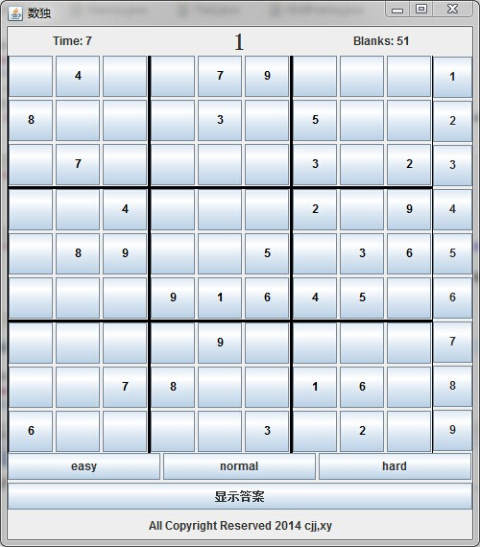
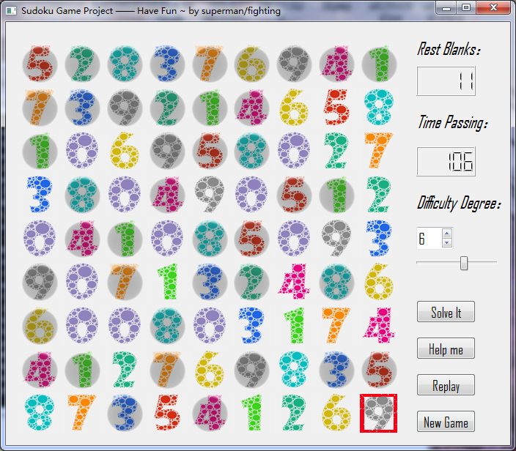
可视化
我们的设计理念是简约而不简单。我认为是要让玩家看得清楚（如右图），而不是看着花哨却让用户体验不好（如下图（我不是故意黑他的→ →））。于是，我设计了这样较为清爽的界面，使玩家感到比较容易看出哪个格子可以填，里面是什么，而不是下图那种色盲检测图片。

